Slide 1
Лекція 9.
Механізми маніпулювання масовою свідомістю.
1. Маніпуляція: визначення, основні ознаки
2. Механізми маніпулювання масовою свідомістю
3. Основні шляхи протистояння маніпулятивному впливу.

Slide 2
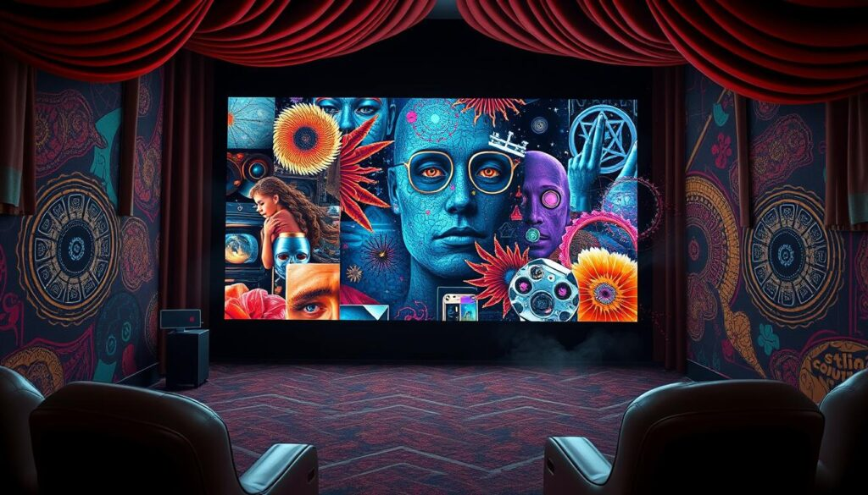
1. Маніпуляція: визначення, основні ознаки
Маніпуляція - програмування думок і прагнень мас, їхніх настроїв і навіть психічного стану з метою забезпечити таку їхню поведінку, яка потрібна тим, хто володіє засобами маніпуляції.

Slide 3
Родові ознаки маніпуляції.
1 Маніпуляція це – різновид духовного, психологічного впливу (а не фізичне насильство або погроза насильства). Мішенню дій маніпулятора є психічні структури людської особистості.
2 Маніпуляція – це прихований вплив, факт якого не повинний бути помічений об’єктом маніпуляції.
3. Маніпуляція – це вплив, що вимагає значної майстерності і знань.
4. Маніпуляція – це частина технології влади.
5. Будь-яка маніпуляція свідомістю є взаємодією. Жертвою маніпуляції людина може стати лише в тому випадку, якщо вона виступає як її співавтор, співучасник.

Slide 4
перша (і, ймовірно, головна) умова успішної маніпуляції полягає в тому, що в переважній більшості випадків переважна більшість громадян не бажає витрачати ні душевних і розумових сил, ні часу на те, щоб просто засумніватися в повідомленнях.
Багато в чому це відбувається тому, що пасивно зануритися в потік інформації набагато легше, ніж критично переробляти кожен сигнал.
Пошук прихованого змісту – психологічно важкий процес.

Slide 5
Трансактний аналіз конфліктів.
Теорія трансактного аналізу була розроблена американським вченим-психологом Еріхом Берном у 60-х роках ХХ століття («Ігри і люди»). Основні положення цієї теорії широко використовуються зараз психологами для корекції поведінки людини, а також у практиці прогнозування і попередження конфліктів у міжособистісних стосунках.
Поняття «трансактний аналіз» означає аналіз взаємодій. Центральною категорією цієї теорії є «трансакція» - одиниця взаємодії партнерів, яка супроводжується визначенням їх позицій.
Е. Берн помітив, що люди у різних ситуаціях займають різні позиції відносно один до одного, що знаходить своє відображення у певних конфліктних взаємодіях (трансакціях). При цьому визначаються три основні позиції, які Е. Берн умовно позначив: “Батько”, “ Дорослий”, “Дитина”.
“Дитина” – виявляє почуття (образи, страху, провини та ін.), підкоряється, шкодить, виявляє безпорадність, ставить питання: “Чому?”, “За що?”, “Звідки?”, вибачається у відповідь тощо.
“Батько” – вимагає, оцінює (засуджує і схвалює), вчить, керує, захищає.
“Дорослий” – працює з інформацією, розмірковує, аналізує, уточнює ситуацію, розмовляє на рівних, апелює до розуму, логіки тощо.

Slide 6
Алгоритм трансактного аналізу можна представити у наступній схемі.
Складання матриці трансактного аналізу з визначенням суб’єктів міжособистісної взаємодії (ініціатор, мішень).
2. З’ясування позицій суб’єктів міжособистісної взаємодії («батько», «дорослий», «дитина»).
3. З’ясування напрямку позицій кожного суб’єкту (позначити стрілками у матриці).
4. Визначення суми розбіжностей у позиціях опонентів.
5. Зробити висновок:
а) сума розбіжностей дорівнює нулю – відсутність конфліктної ситуації;
б) сума розбіжностей від одного до чотирьох – наявність конфліктної ситуації (чим більше сума, тим більший рівень конфліктності).

Slide 7
Наприклад: на переговорах одна сторона повідомляє іншій: «Ви зірвали нам поставки, внаслідок чого ми понесли значні збитки». Інша сторона відповідає: «Ні, це ви винні тому, що затримали передплату».
Сума розбіжностей дорівнює чотирьом, що свідчить про наявність серйозної конфліктної ситуації між учасниками переговорів.
Інший приклад: студент звертається до екзаменатора: «Чому ви поставили мені трійку, а не четвірку?» Екзаменатор відповідає: «Давайте розберемося». І, використовуючи аргументи обґрунтовано доводить правильність поставленої оцінки. У цьому випадку матриця трансактного аналізу матиме наступний вигляд.

Slide 8
Правила застосування маніпулятивних засобів
у професійному спілкуванні:
1) щоб маніпулювати іншими, потрібно навчитись розпізнавати їх маніпуляції;
2) маніпулювання слід застосовувати лише тоді, коли інші засоби досягнення мети виявились неефективними;
3) потрібно знати, які маніпулятивні прийоми застосовують представники злочинного світу, але це не означає, що ними можна користуватись самому;
4) перед тим, як маніпулювати співбесідником, продумайте можливі варіанти «виходу з ситуації».

Slide 9
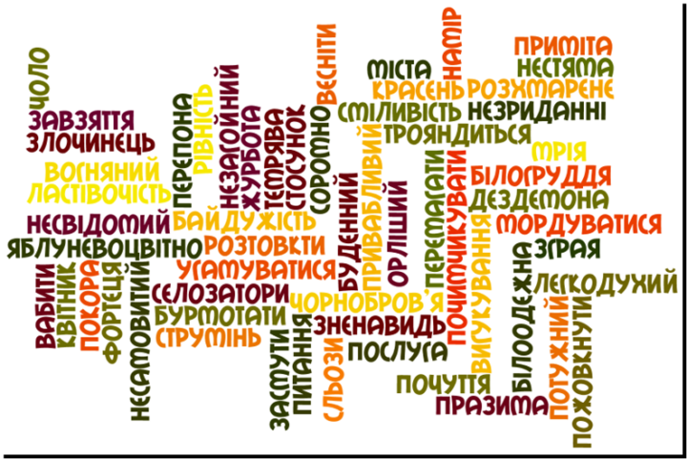
2. Механізми маніпулювання масовою свідомістю
Основні складові маніпуляції масовою свідомістю
Мова слів
Мова образів
Інші знакові системи
Мова слів

Slide 10
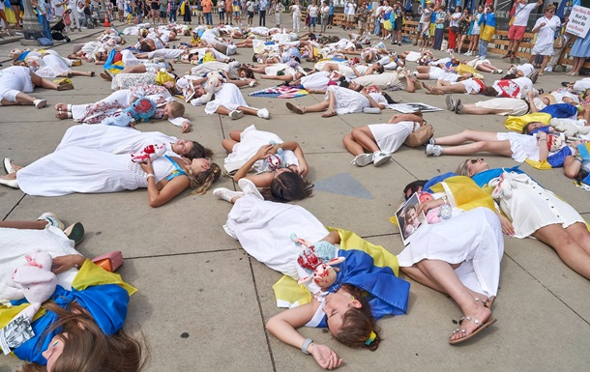
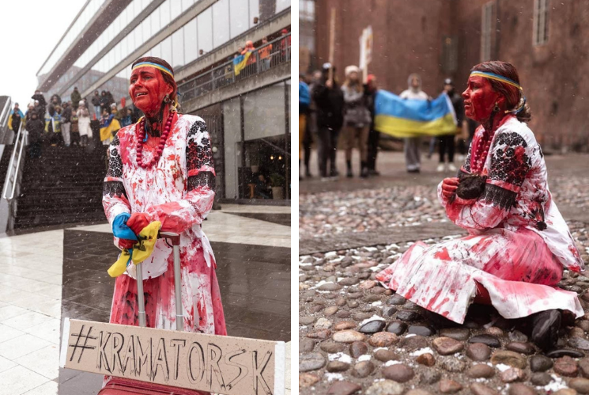
Мова образів

Slide 11
Комікси
Геніальним винаходом для передачі повідомлень людям, що не звикли читати, стали комікси – короткі спрощені тексти, кожен фрагмент яких доповнюється ілюстрацією. Ставши важливою частиною масової культури США, комікси в той же час були, аж до появи телебачення, могутнім інструментом ідеології.

Slide 12
Зорові образи
Образи, як і слова, володіють сугестивним значенням і породжують ланцюгову реакцію уяви. ХХ ст. показало немислимі раніше можливості знакових систем як засобу влади. Особливе місце зайняли зорові образи.

Slide 13
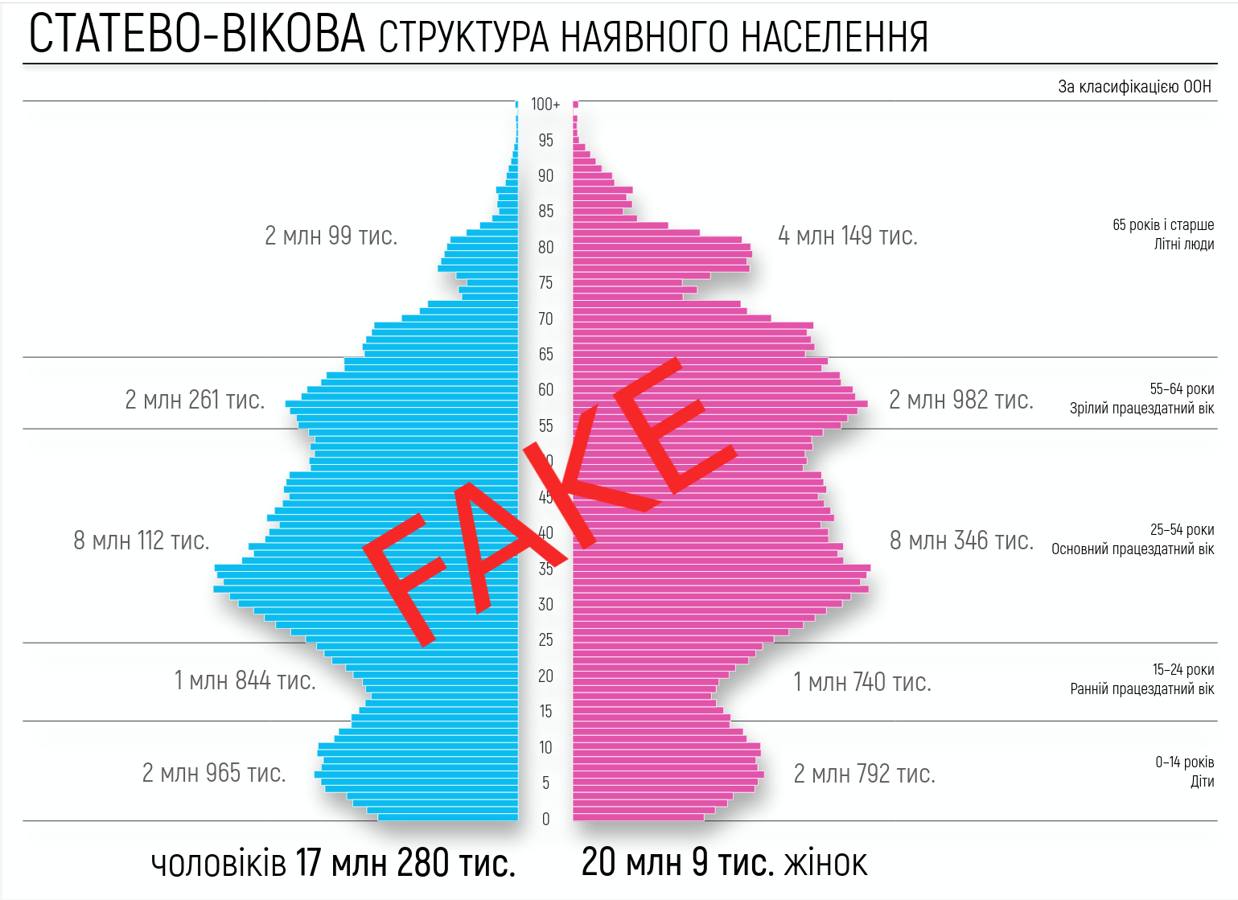
Інші знакові системи
Мова чисел. У числі, як і в слові, закладені множинні змісти.
Річ
Число, як і слово, було споконвічно пов’язане з річчю.

Slide 14
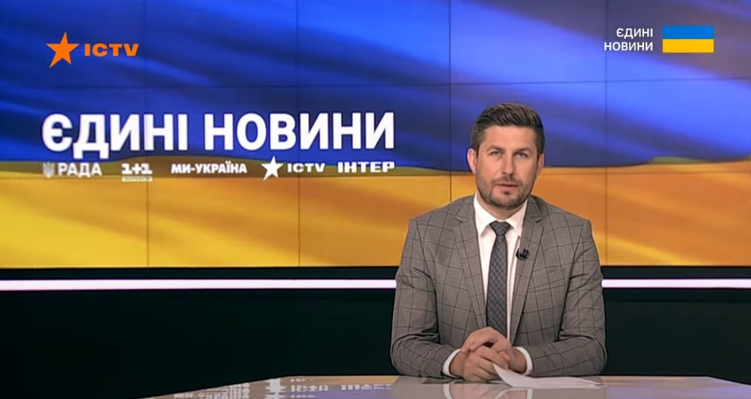
Акусфера
• Інша важлива знакова система – акусфера, світ звукових форм культури. У програмуванні поведінки звуки, що впливають в основному не на розум, а на почуття, завжди займали важливе місце. Сприйняття слова значною мірою залежить від того, яким голосом воно вимовлено.
• На сприйняття повідомлення впливає тембр голосу, ритм, темп і безліч інших параметрів читання. Тому диктор повинен майстерно володіти декількома «голосовими інструментами», щоб в досконалості зачитати й повідомлення з галузі медицини, і на сільськогосподарську тему – бо вони вимагають різного аранжування.
• Інтонації повинні відповідати змісту.

Slide 15
Вплив музики на свідомість.

Slide 16
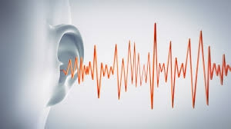
Демократія шуму.
Створення такого звукового (і шумового) оформлення навколишнього простору, що людина практично не має достатніх проміжків тиші, щоб зосередитися і додумати до кінця думку.

Slide 17
Сфера почуттів
Страх
реальний
невротичний

Slide 18
3. Основні шляхи протистояння маніпулятивному впливу.
Пасивний захист
Як правило, пасивний захист застосовують у двох випадках: коли об'єкт маніпулювання не знає, як вчинити, або не хоче псувати стосунки з маніпулятором.
Форми пасивного захисту:
відсутність реакції на слова маніпулятора ("не розчув", "не звернув уваги", "не помітив" тощо);
тактовне, стримане й несподіване для маніпулятора мовчання;
гра в "тупуватість" - "не зрозумів", "не второпав", "не збагнув" і т. ін.;
формалізація спілкування, зведення спілкування з маніпулятором до формальних процедур (говорити тільки стандартні фрази; покликатися на начальство й на порядки, заведені в організації; довго заповнювати документи, примушувати співбесідника розписуватися в кожному; дати візитку й показати, що розмову закінчено);
повне або часткове ігнорування слів маніпулятора.

Slide 19
Основні прийоми захисту від маніпулятивного впливу:
1. Розглядання
2. Оволодіння позицією спостерігача. Вона передбачає оцінювання ситуації ніби згори (або збоку). (Моделі візуалізації: трансформація масштабів)
3. Мистецтво тримати паузу.

Slide 20
Активний захист
Метою активного захисту є викриття маніпулятора й завдання йому удару у відповідь. На практиці активний захист часто становить логічне продовження пасивного. Основні фази активного захисту такі:
1. Встановлення факту маніпуляції. Полягає в аналізі змін у ситуаціях взаємодії, поведінці адресата маніпулятивного впливу.
2. Оцінка ситуації. Виокремлюють фактори та обставини, які сприяють чи заважають маніпулятивному впливу.
3. Усвідомлення змісту маніпуляції. З'ясовують причини, мотиви, цілі, форми й методи маніпулятивного впливу.
4. Установлення контролю за емоціями. Вдаються до прийомів управління власними емоціями.
5. Збивання темпу й ритму маніпулятивного впливу. Досягають шляхом демонстративного мовного або фізичного виходу з контакту.

Slide 21
6. Відновлення силового балансу стосунків. вміння говорити "ні", діяти без пояснень і поступок;
7. Декларування чіткої позиції в питанні, яке є предметом маніпуляції. Опонентові не дають змоги обирати (висувати) альтернативу; ігнорують факти й аргументи, які наводить маніпулятор на підтвердження своїх думок; симулюють і демонструють гнів та нетерпіння.
8. Виведення маніпулятора зі стану емоційної рівноваги. Змістом цієї фази активного захисту є перенесення вістря критики аргументів опонента на його персону; виголошення насмішок, звинувачень, докорів; застосування щодо опонента некоректної аргументації й т. ін.
9. Провокування маніпулятора до "самовикриття", тобто озвучення мети маніпуляції. вимагання чіткої відповіді на пряме питання: "Чого ви конкретно бажаєте?", "Чого ви від мене добиваєтесь?".
10. Викриття факту маніпуляції та розкриття її суті.

